Slide 1
“APLICACIÓN DE LA METODOLOGÍA MAGERIT PARA EL ANÁLISIS DEL RIESGO INFORMÁTICO AL DEPARTAMENTO INFORMÁTICO DEL GOBIERNO AUTÓNOMO DESCENTRALIZO MUNICIPAL DEL CANTÓN LA LIBERTAD UTILIZANDO LA HERRAMIENTA PILAR”
Universidad de las fuerzas armadas – espe
DEPARTAMENTO DE CIENCIAS DE LA COMPUTACIÓN
CARRERA TECNOLOGÍA EN COMPUTACIÓN
Autora:
Cinthya johanna gutiérrez quirumbay
Abril, 2019.

Slide 2
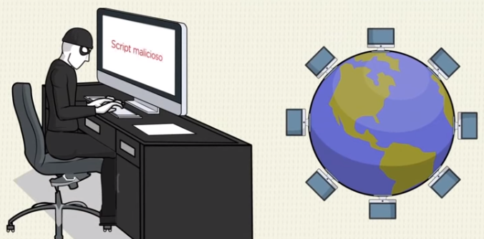
INTRODUCCIÓN
En la actualidad el avance tecnológico TIC´s (Tecnología de la Información y Comunicación) y el acceso a todo tipo de información ha generado grandes oportunidades de desarrollo pero así mismo ha provocado la aparición de nuevas vulnerabilidades, amenazas y riesgos que si no son tratados a tiempo y de forma adecuada estas pueden materializarse y causar daño a las empresas.

Slide 3
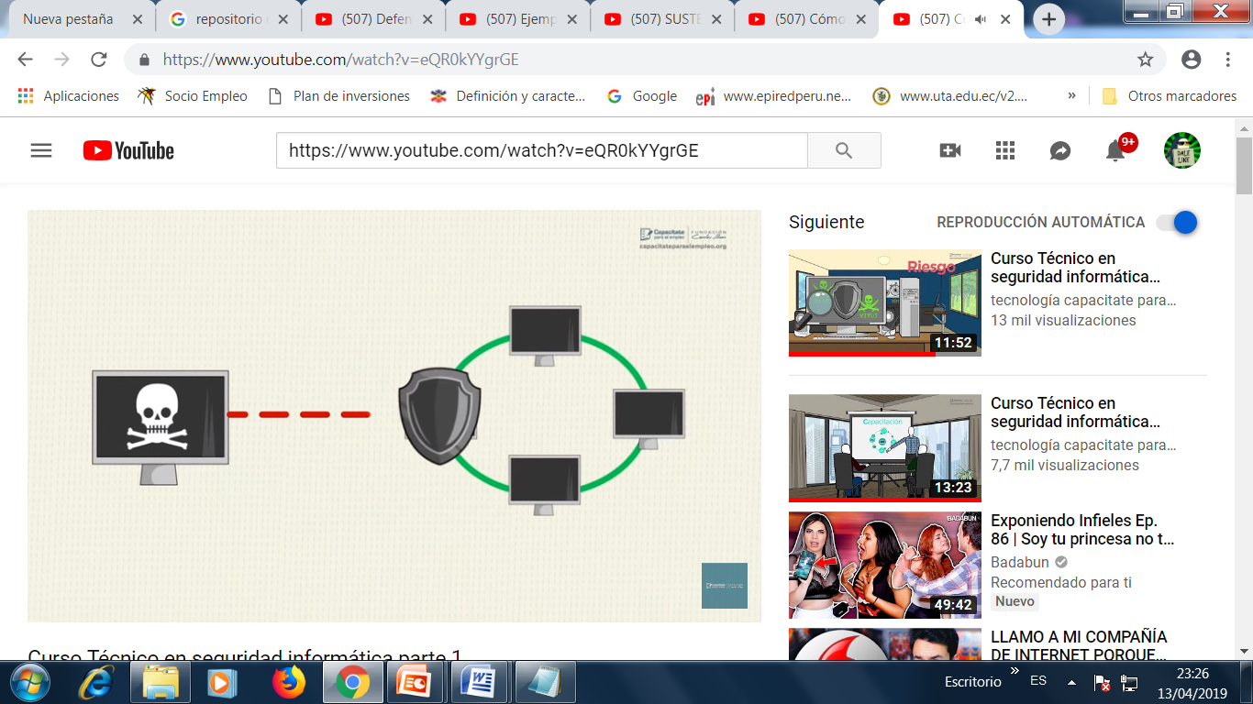
Capitulo 1
Planteamiento del problema
CONTENIDO
Capitulo 2
Marco Teórico
Capitulo 3
Situación actual de la empresa
Capitulo 5
Conclusiones
y Recomendaciones
Capitulo 4
Análisis de Riesgo

Slide 4
CAPITULO 1
Planteamiento del problema
En los dos últimos años el GADMCLL adquirió equipos y sistemas informáticos para mejorar sus funciones y servicios, se pudo observar que no cuenta con buenas prácticas de la seguridad informática que permitan resguardar sus activos. El activo información es de alta prioridad y de vital importancia para la Institución, es por esta razón que el departamento informático del GADMCLL pretende resguardar y proteger de ciertas amenazas que pueden causar eventos adversos a los procesos llegando hasta la pérdida de información; iniciando con un análisis de riesgo informático que nos muestre la situación actual del departamento informático del GADMCLL.

Slide 5
Capítulo 1.- Importancia y justificación
La seguridad informática merece un alto nivel de importancia en todas las empresas y requiere una constante revisión, monitorización y aplicación de políticas, programas y estándares de protección permanentes ante las posibles amenazas que puedan afectar la confiabilidad, integridad y disponibilidad de la información.
La herramienta elegida será PILAR, ayudará a analizar el riesgo informático aplicando la metodología Magerit; donde se ha tomado como referencia la Norma ISO 27001 y las buenas prácticas de la seguridad de la información de la Norma ISO 27002, estas nos permitirán realizar sugerencias y soluciones referente a la confidencialidad, integridad, autenticación y disponibilidad de la información.

Slide 6
Capitulo 1.- Objetivos
Objetivo General
Efectuar un análisis del riesgo informático para el Departamento Informática del Gobierno Autónomo Descentralizado Municipal del Cantón La Libertad-GADMCLL utilizando la herramienta Pilar.
Objetivos Específicos
Detectar los activos críticos informáticos
Detectar las amenazas y vulnerabilidades – Metodología Magerit - PILAR
Valoración de las amenazas – Metodología Magerit -PILAR
Estimar el riesgo informático

Slide 7
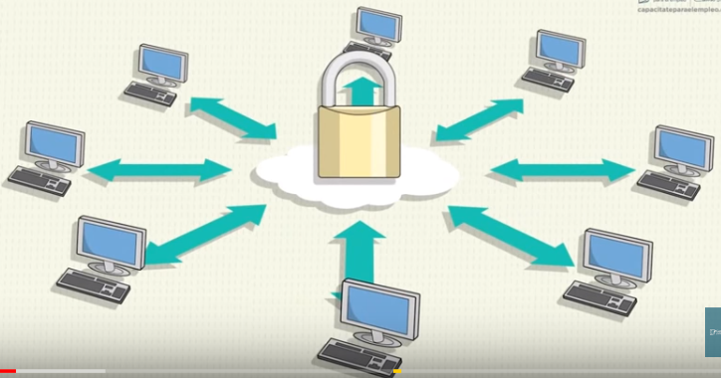
CAPITULO 2.- CONCEPTOS
SEGURIDAD INFORMÁTICA
VULNERABILIDADES
AMENAZAS
SEGURIDAD DE LA INFORMACIÓN
CONFIDENCIALIDAD
INTEGRIDAD
DISPONIBILIDAD
RIESGO INFORMÁTICO
ANÁLISIS DEL RIESGO INFORMÁTICO
GESTIÓN DEL RIESGO INFORMÁTICO

Slide 8
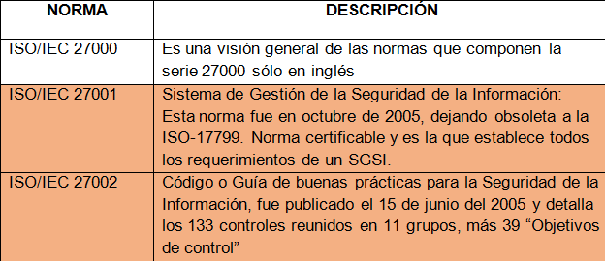
Las normas ISO son un modelo, un patrón, ejemplo o criterio a seguir. La finalidad de las normas ISO es orientar, simplificar y unificar los usos para conseguir menores costes y efectividad. (Intef, 2018)

Slide 9

Capitulo 2.- marco METODOLÓGICO

Slide 10
METODOLOGÍA MAGERIT
Para la elección de la metodología se tomo en cuenta lo siguiente:
MAGERIT es uno de los métodos de Análisis y Gestión de Riesgos de los Sistemas de Información más popular y más utilizado. Presenta unas guías muy completas donde se plantea el método, un catalogo de elementos (salvaguardas, amenazas, tipos de activos, etc.) y técnicas para el buen desarrollo, se llego a la conclusión de elegir este método para la comparación, ya que trae consigo muchos elementos que pueden servir de guía para realizar un buen análisis, adicionalmente también se escoge este método ya que está disponible en nuestro idioma (español), permitiéndonos así una mejor y más rápida comprensión de la misma.

Slide 11
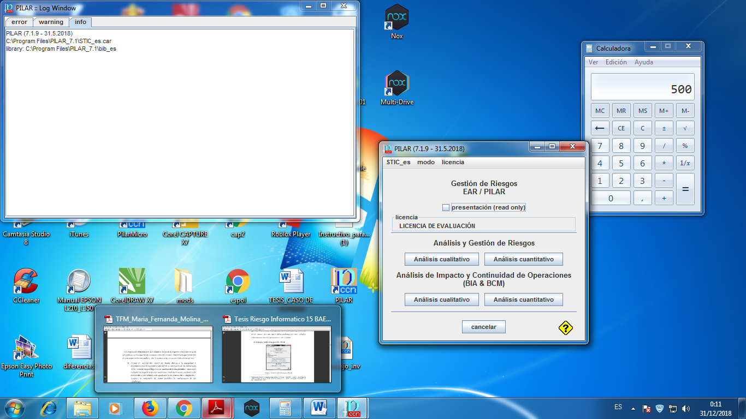
Herramienta pilar
PILAR es una herramienta EAR (Entorno de Análisis de Riesgos) que soporta el análisis y la gestión de riesgos de un sistema de información siguiendo la metodología MAGERIT (Metodología de Análisis y Gestión de Riesgos de los Sistemas de Información) y está desarrollada y financiada parcialmente por el CCN. Las siglas de PILAR provienen de “Procedimiento Informático Lógico para el Análisis de Riesgos” creado por el Centro Nacional de Inteligencia. (EAR/PILAR, 2013)

Slide 12
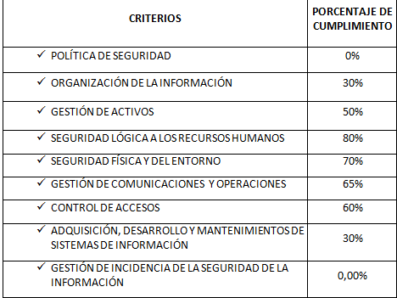
Capitulo 3.- SITUACIÓN ACTUAL

Slide 13
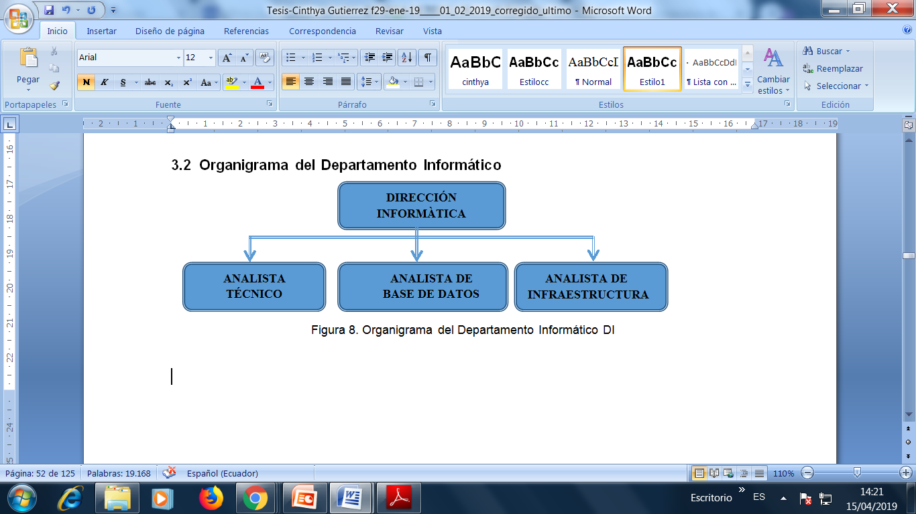
Organigrama del di

Slide 14
Inventario de Equipos
Hardware
Comunicaciones/Redes
Soporte de Información
Inventarios de Servicios
datos/información
Software/Aplicaciones
Equipo/Auxiliar
Instalaciones/Infraestructura
Personal del DI

Slide 15
Capitulo 4.- ANÁLISIS DE RIESGO

Slide 16
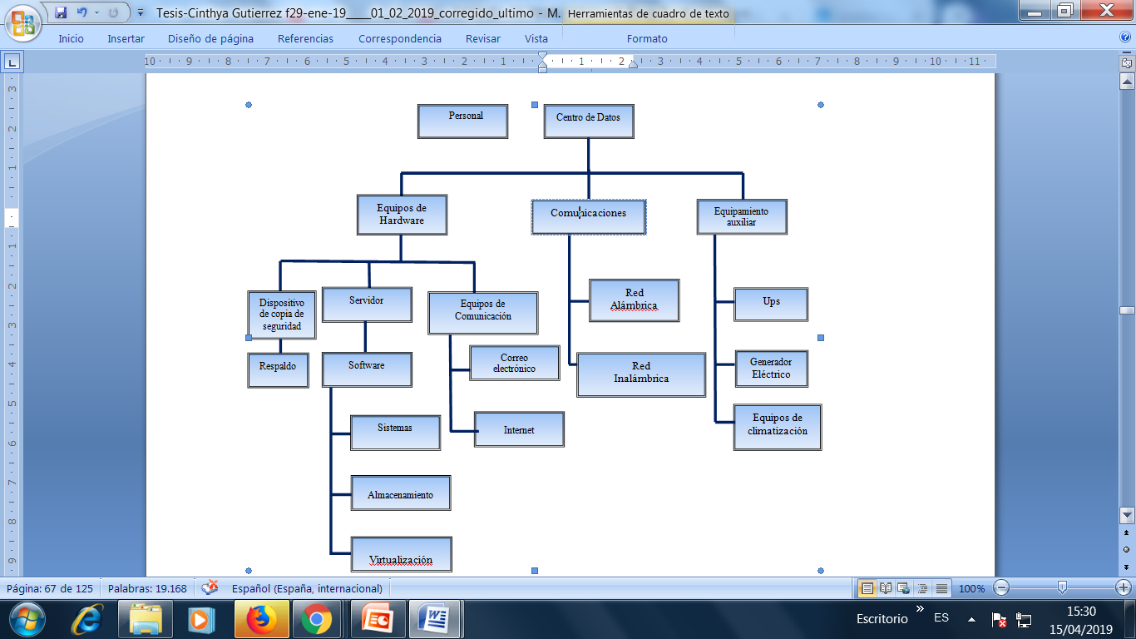
Árbol de dependencia

Slide 17
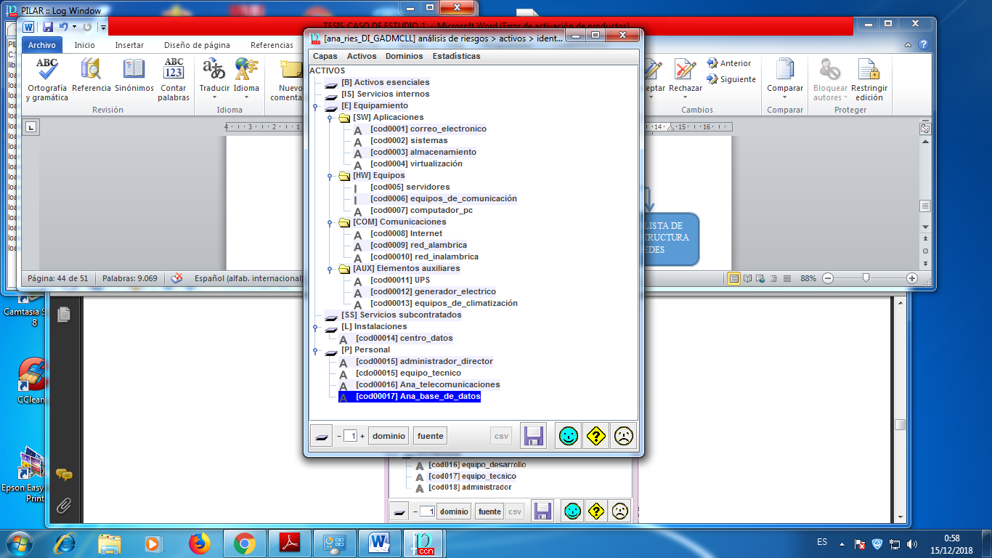
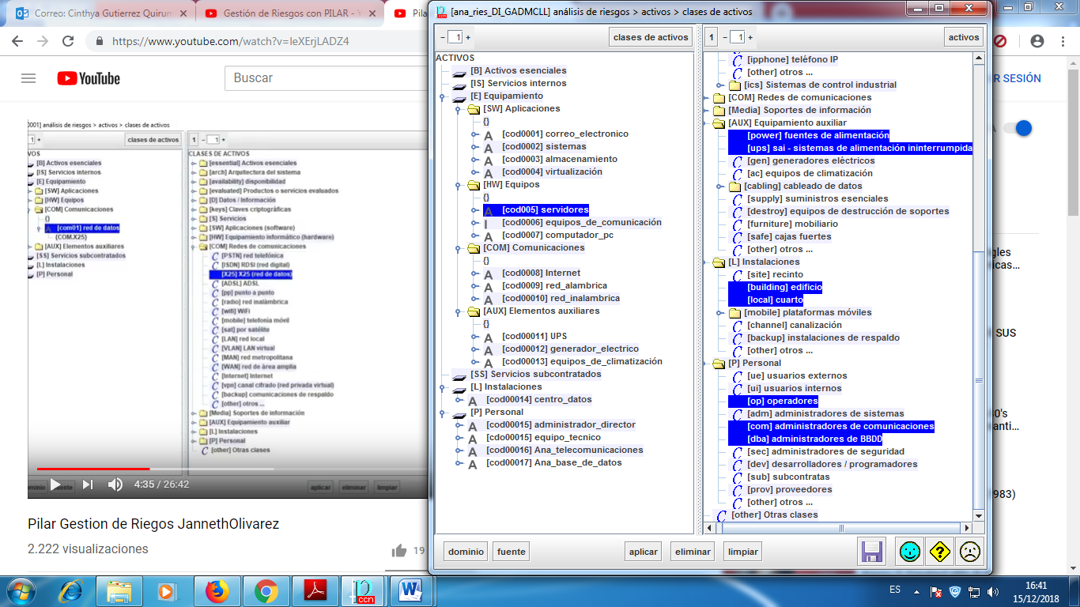
Identificación de activos clases de activos

Slide 18
Identificación y valoración de la amenazas
VALOR |  | CRITERIO
10 | Extremo | Daño extremadamente grave
9 | Muy Alto | Daño muy grave
6-8 | Alto | Daño grave
3-5 | Medio | Daño importante
1-2 | Bajo | Daño menor
0 | Despreciable | Irrelevante a efectos prácticos

Slide 19
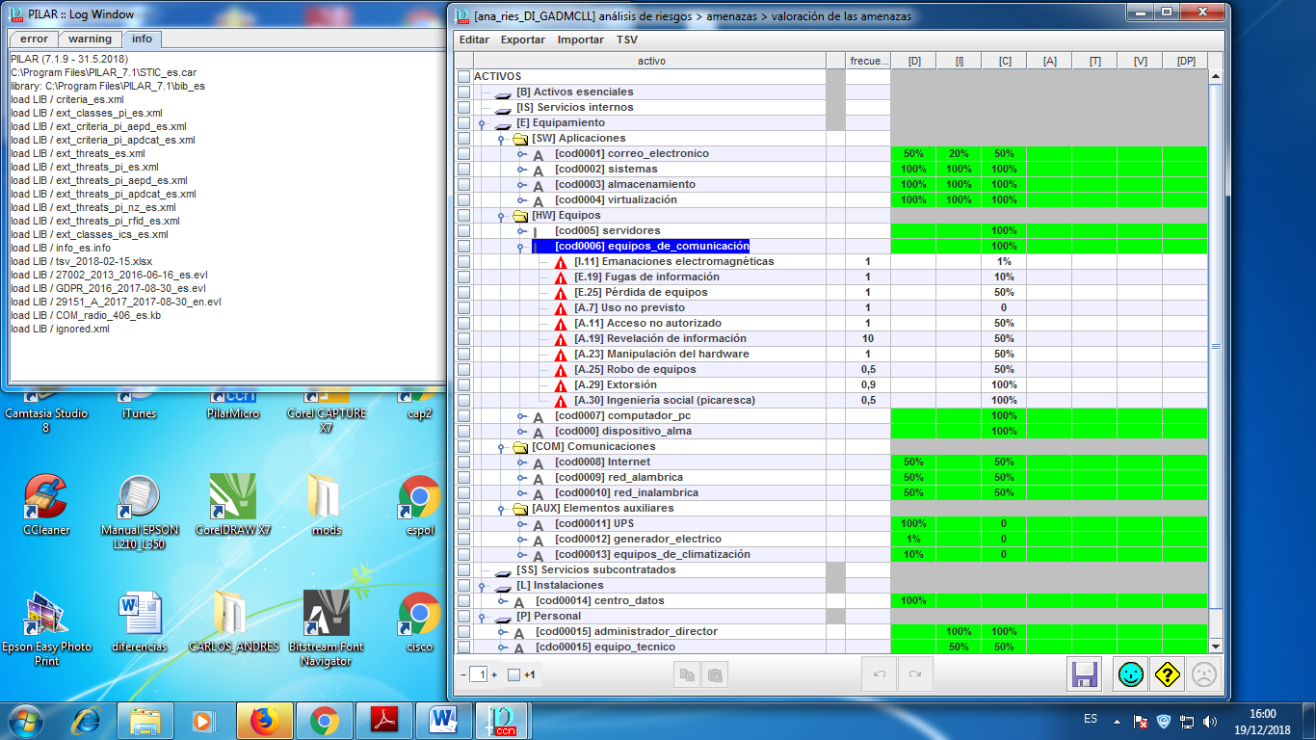
Valoración de las amenazas

Slide 20
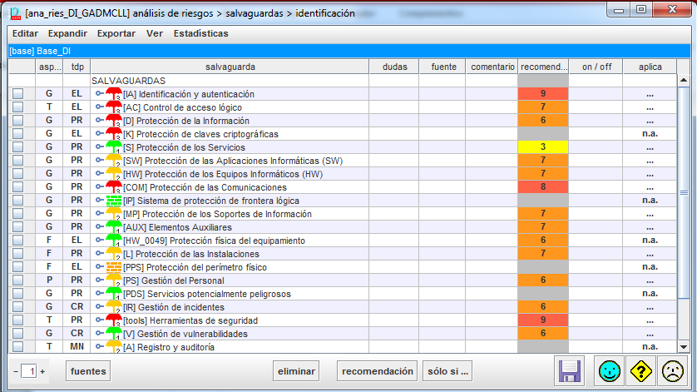
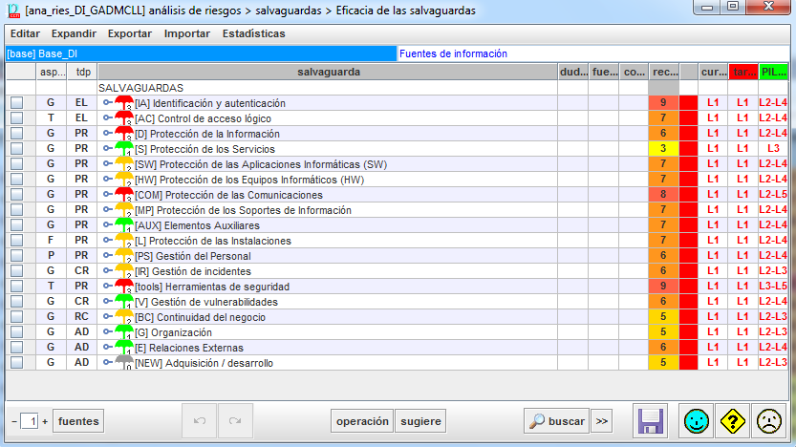
Identificación de las salvaguardas

Slide 21
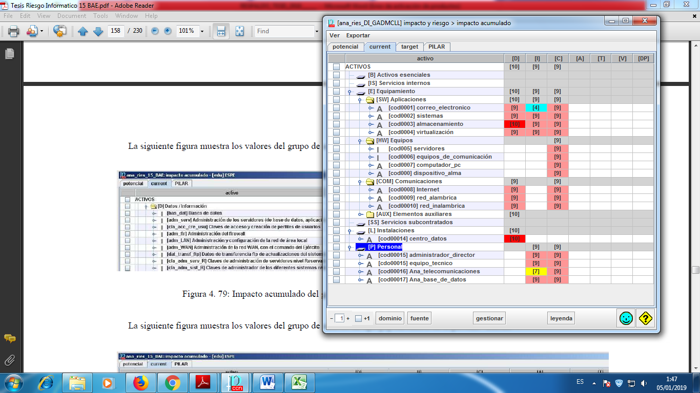
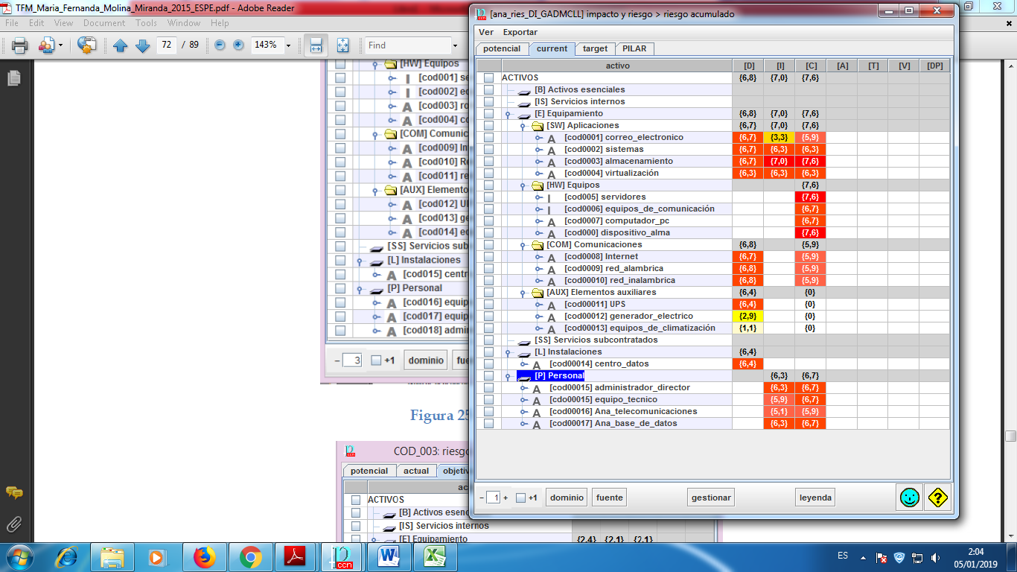
Impacto y riesgo acumulado

Slide 22
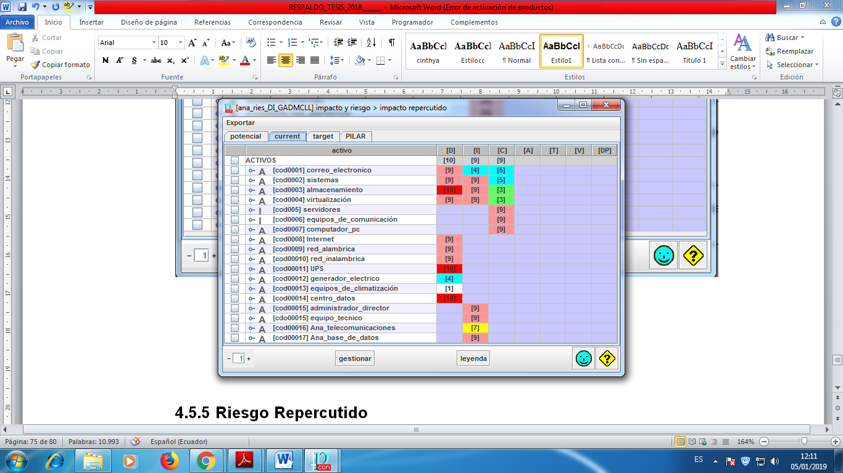
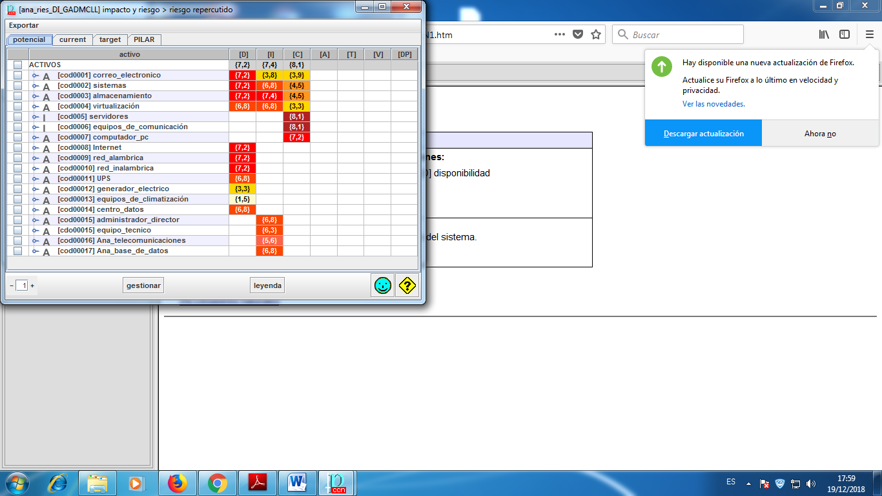
Impacto y riesgo repercutido

Slide 23
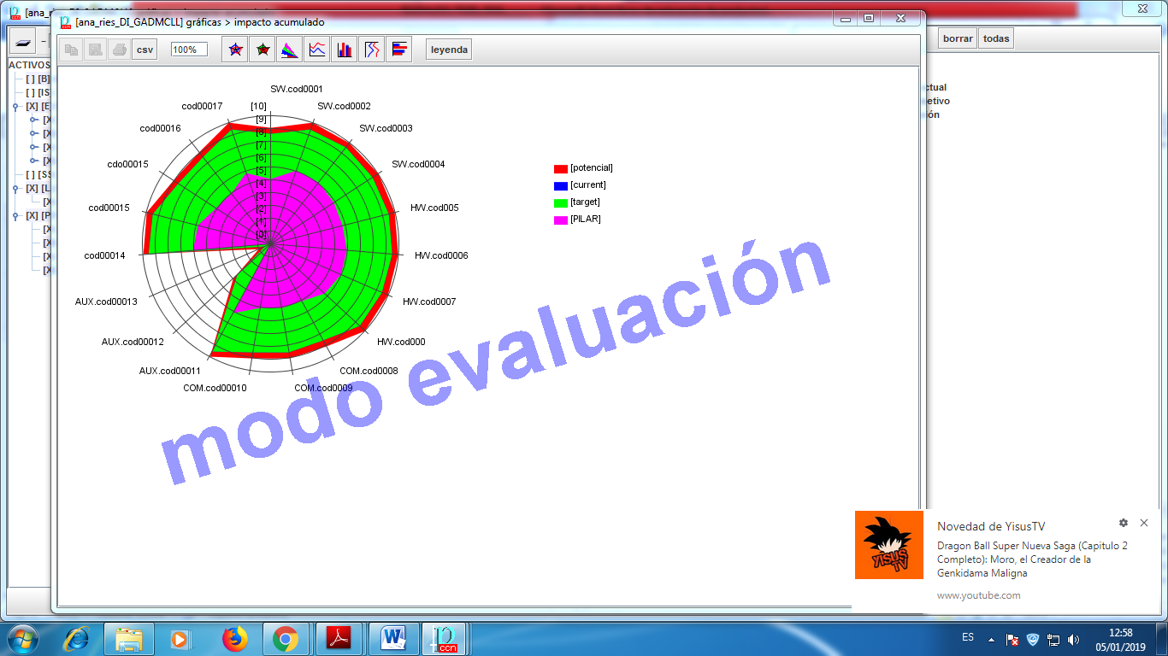
Gráfica de Impacto acumulado

Slide 24
RESULTADOS DEL ANÁLISIS DE RIESGO
Los bienes informáticos más importantes a proteger son:
La red de trabajo interno
El servidor de aplicaciones.
Las bases de datos del sistema ORACLE
El servicio de correo electrónico
El sistema Administrativo
Las amenazas más importantes a considerar de acuerdo al impacto que pudieran tener sobre la empresa son:
El acceso no autorizado a la red, tanto producto de un ataque externo como interno.
Pérdida de disponibilidad.
La sustracción, alteración o pérdida de datos.
Fuga de información clasificada
La introducción de programas malignos.
El empleo inadecuado de las tecnologías y sus servicios.
Las áreas sometidas a un mayor peso riesgo y las amenazas que lo motivan son:
  El local de los servidores de la red (acceso no autorizado y pérdida de disponibilidad).
  Servidores (alteración o pérdida de datos, pérdida de disponibilidad y la introducción de programas malignos)

Slide 25
CAPITULO 5
CONCLUSIONES Y RECOMENDACIONES
LINEAMIENTOS DE SEGURIDAD
POLITICAS DE SEGURIDAD

